Slide 1
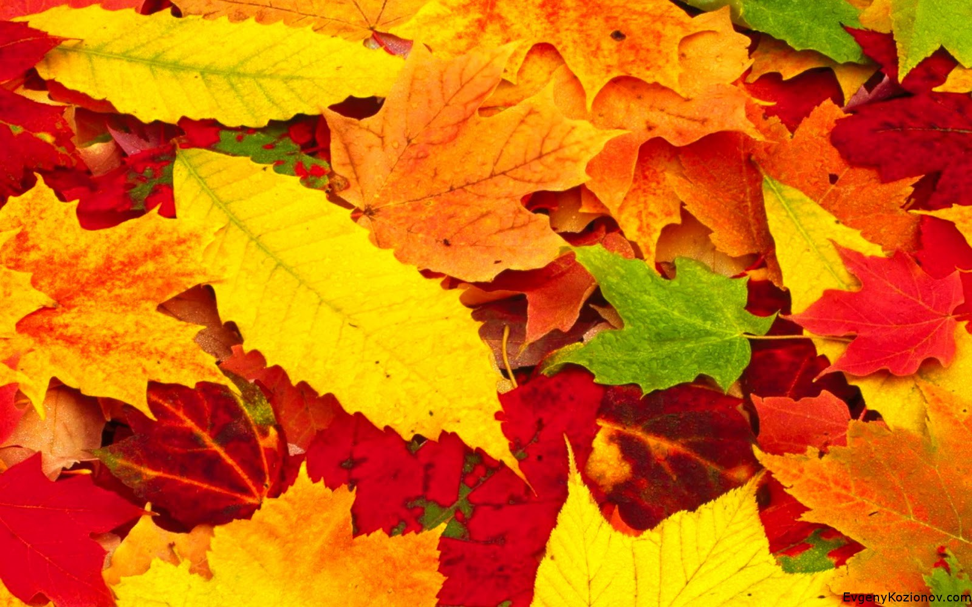
Золотая осень

Slide 2
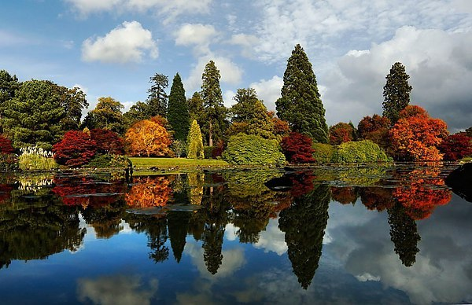
Посмотрите на эту картинку. Какая необычная природа!
Какие разноцветные листья – красные, желтые, оранжевые!
Почему все такое пестрое? Это значит, наступила осень!
Давайте познакомимся с этим временем года получше!

Slide 3

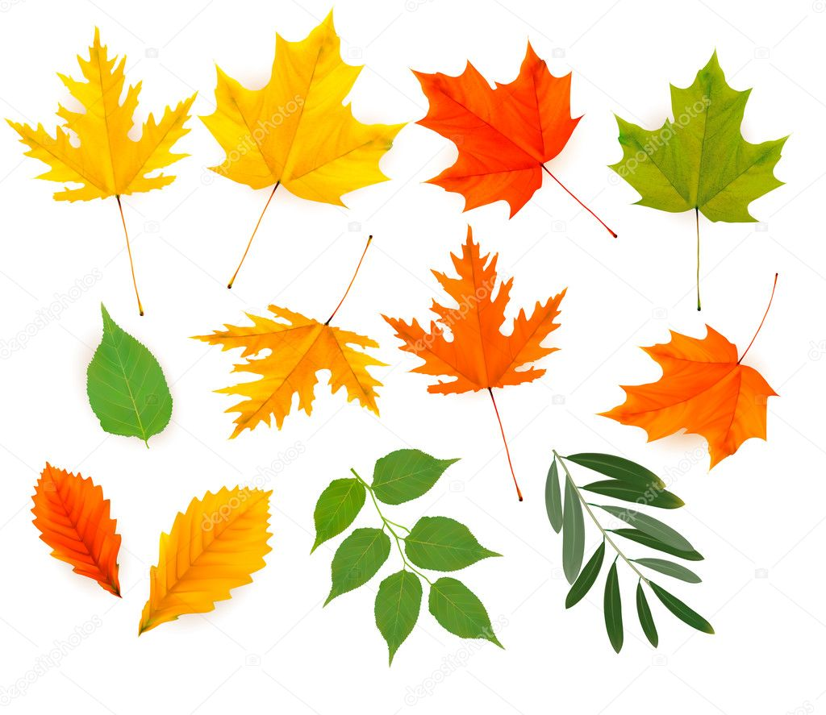
Листья меняют свой цвет потому, что с наступлением осени солнышко светит все меньше, и им не хватает солнечного света, чтобы оставаться зелеными.

Slide 4
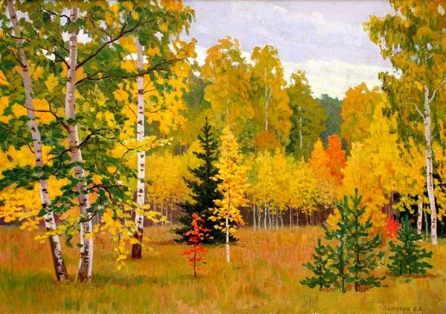
Лето кончилось, и вот
Осень золотая
Нас встречает у ворот
С щедрым урожаем.

Slide 5
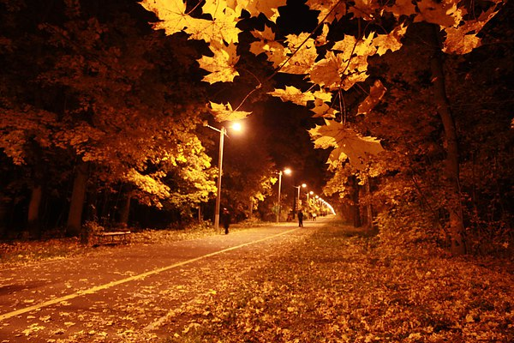
Постепенно дни становятся короче, а ночи длиннее.
Вечером быстро начинает темнеть.
Часто к концу прогулки на улице уже совсем темно.

Slide 6
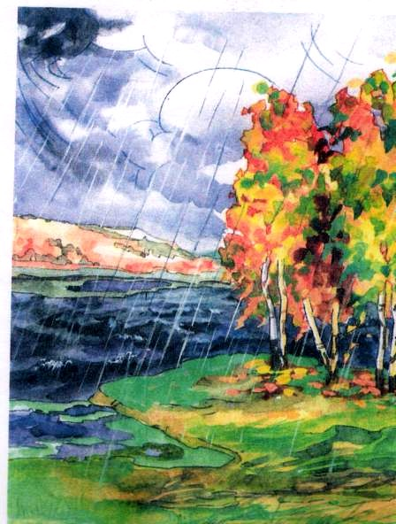
Дождь холодный моросит,
Листья опадают,
Осень золотым ковром
Землю укрывает.

Slide 7
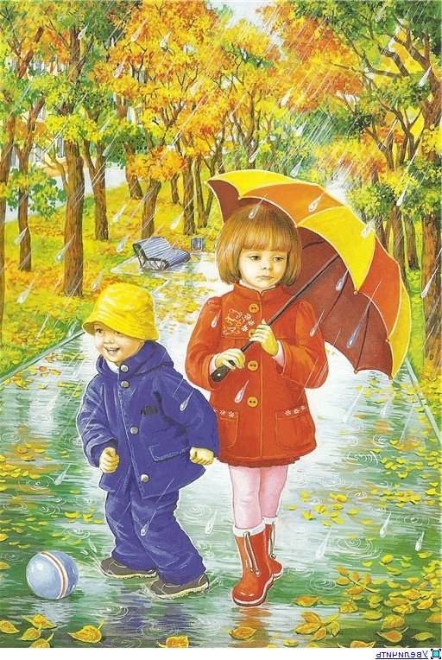
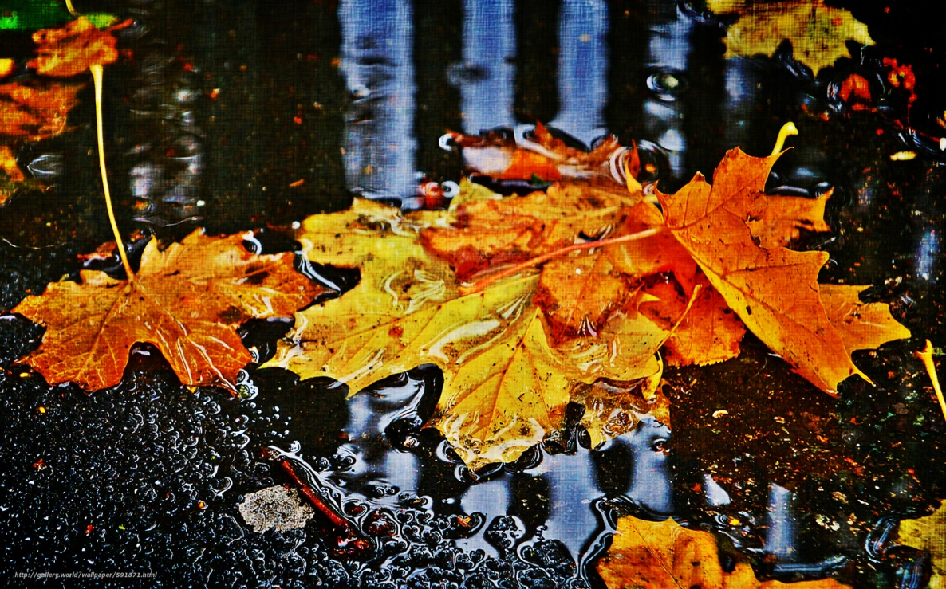
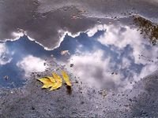
Осенью люди ходят под зонтиками, на улице много луж.

Slide 8
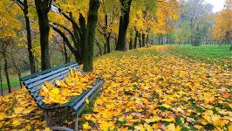
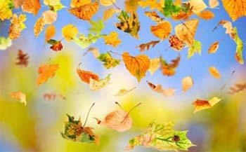
Порывы ветра срывают
с деревьев
желтые, багряные и
лиловые листья,
которые устилают землю
пестрым ковром.
Начинается пора листопада.
Листья осыпаются с деревьев и покрывают все вокруг.

Slide 9
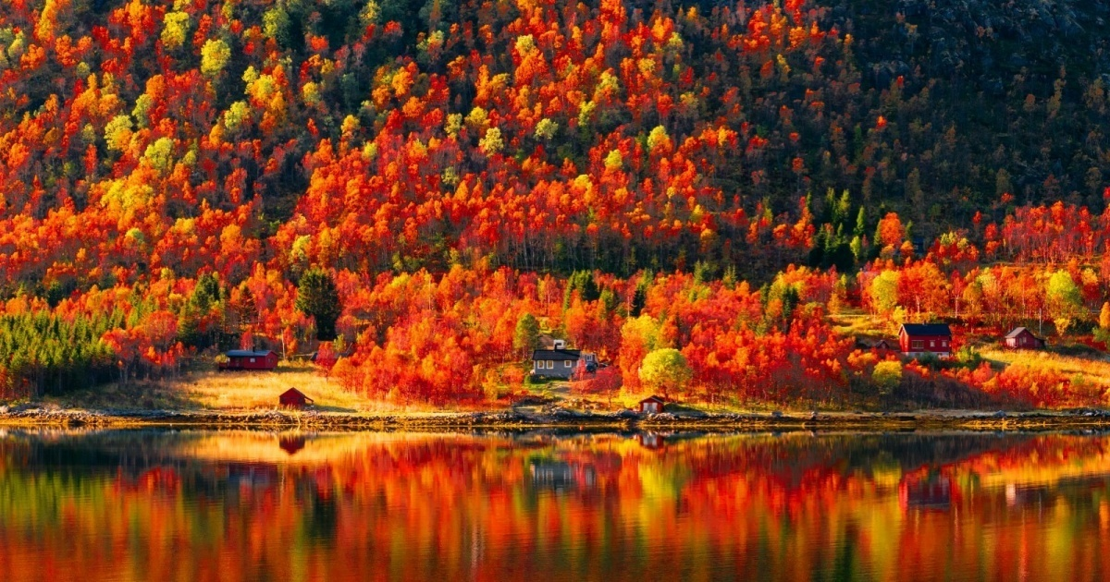
Золотая наша осень!
Мы тебя благодарим.
За подарки и сюрпризы
Мы спасибо говорим.

Slide 10
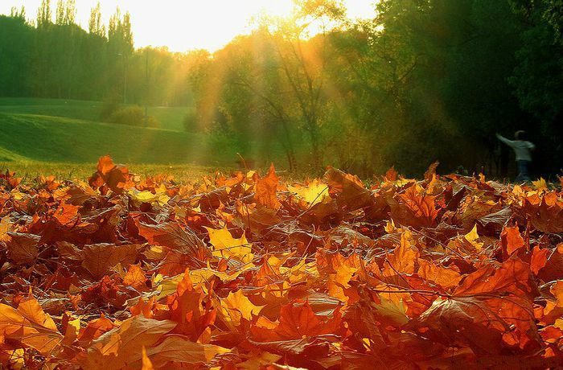
Осень очень красивое время года!

